Slide 1
FABIANA VALENTINA ABRE HERRERA
7 DE JULIO DEL 2021

Slide 2
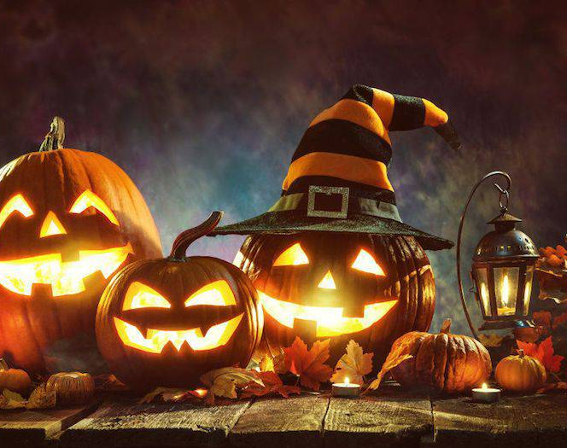
HALLOWEEN
A mi me gusta por que la pasamos juntos en familia pidiendo dulces y pasándola bien jugando con familia y amigos

Slide 3
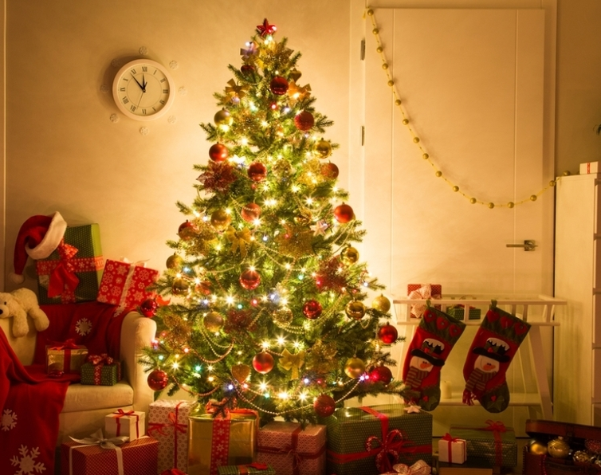
NAVIDAD
Me gusta ya que compartes en familia , amigos , vecinos ect y te dan regalos .

